Slide 1
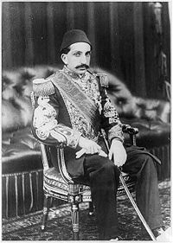
Genocidio armeno
Introduzione:
L'espressione Genocidio armeno si riferisce a due eventi distinti ma legati fra loro:
-Il primo è relativo alla campagna contro gli armeni condotta dal sultano ottomano Abdul-Hamid II negli anni 1894-1896
-Il secondo è collegato alla deportazione ed eliminazione di armeni negli anni 1915-1916.
-Il termine genocidio è associato soprattutto al secondo episodio, che viene commemorato dagli Armeni il 24 aprile. Il 24 Aprile 2010 è stato ricordato il 95° Anniversario del Genocidio.
Abdul-Hamid II

Slide 2
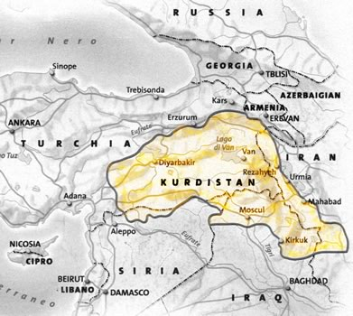
Primo massacro armeno (1894-1896)
-Nel 1890 nell'Impero Ottomano vi erano all’incirca 2 milioni di armeni, i quali erano sostenuti dalla Russia nella loro lotta per l'indipendenza. Essa aspirava ad indebolire i turchi per annetterne dei territori ed appropriarsi contemporaneamente di Costantinopoli, dunque approfittò della difficile condizione degli armeni per arrivare ai suoi scopi.
-Per reprimere il movimento autonomista armeno, il Governo ottomano incoraggiò fra i Curdi sentimenti di odio anti-armeno. L'oppressione dei curdi e l'aumento delle tasse imposto dal governo turco portò gli oppressi fino alla
rivolta, alla quale l'esercito ottomano, rispose
assassinando migliaia di armeni e bruciandone
i villaggi nel 1894.
-Nel 1896, per ottenere visibilità internazionale, alcuni
rivoluzionari armeni occuparono la banca ottomana
a Istanbul. La reazione fu un massacro da parte di
turchi in cui persero la vita 50.000 armeni.
Zona in cui risiede l’etnia dei Curdi

Slide 3
SECONDO MASSACRO Armeno (1915-16)
-Nel periodo precedente la prima guerra mondiale all'impero ottomano era succeduto il governo dei Giovani Turchi, i quali temevano che gli armeni potessero allearsi coi russi, di cui erano nemici.
-Nel 1915 alcuni battaglioni armeni dell'esercito russo cominciarono a reclutare altri armeni che avevano fatto parte dell'esercito ottomano. Intanto l'esercito francese finanziava e armava gli armeni, incitandoli alla rivolta contro il nuovo potere in Turchia.
-Nella notte tra il 23 e il 24 Aprile 1915 vennero eseguiti i primi arresti tra l'élite armena di Costantinopoli. In un solo mese, più di mille illustri armeni furono deportati verso il deserto e massacrati lungo la strada.
-Questo è considerato, da molti, il primo genocidio moderno.

Slide 4
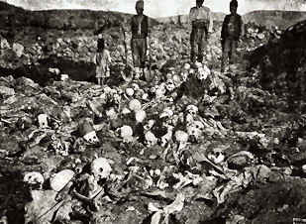
Le modalita’ dello sterminio:
-Tutta l'operazione venne mascherata come un'azione di spostamento di persone da ipotetiche zone di guerra.
-Vennero creati speciali battaglioni, detti Tchété, ai quali ,per impartire loro l'ordine di sterminio , venivano mandati messaggi ufficiali in cui si diceva di proteggere gli Armeni e contemporaneamente un messaggio cifrato che invece ne disponeva la carneficina e la distruzione di questo secondo messaggio.
-I Turchi dopo aver sfruttato chi aveva posizioni di responsabilità all’interno della società (architetti, ingegneri e altri), essi venivano eliminati. Inoltre medici turchi spostavano gli ammalati da un lager all'altro per diffondere epidemie e distribuivano veleno al posto di medicine. Telegrafisti turchi annunciavano l'orario delle partenze dei gruppi (a piedi, verso il deserto) e il numero dei deportati. Se il numero dei sopravvissuti era elevato si dava ordine di tornare indietro sulla stessa pista. Per i sopravvissuti la sorte non fu migliore: furono bruciati vivi e rinchiusi in delle caverne.
Immagine del genocidio

Slide 5
Dopo lo sterminio:
-Al termine della Prima Guerra Mondiale, cadde il regime dei Giovani Turchi ed il nuovo
governo istituì una Corte Marziale per giudicare i responsabili dello sterminio.
Fu giustiziato un prefetto, ma molti fra i colpevoli, riuscirono a fuggire o vivere indisturbati. Solo alcuni fra i principali organizzatori del genocidio armeno furono poi uccisi da parte di giustizieri armeni.
-Venne steso così un velo di Silenzio sullo sterminio degli Armeni. La Turchia, dal genocidio in poi, ha continuato ad avere un atteggiamento ostile nei confronti dei pochi armeni rimasti in quel paese, concentrati quasi tutti ad Istanbul.
-Nel 1942 è stata emanata la cosiddetta tassa sulla ricchezza, ideata ed attuata al solo scopo di distruggere economicamente le minoranze armena, greca ed ebrea.
L'anno successivo, con il pretesto di una chiamata alle armi, è stato organizzato un altro massacro di armeni che solo all'ultimo momento è stato possibile scongiurare.
Nel 1955 vi è stato un altro grande massacro di armeni e greci di Istanbul.
Nel 1993, la Turchia preparò un'invasione dell'Armenia, che però non avvenne grazie alla sconfitta dei rivoltosi del Parlamento russo.
Dal 1992 la Turchia mantiene chiuso il confine con l'Armenia, non consentendo il transito di merci e persone da e per l'Armenia.

Slide 6
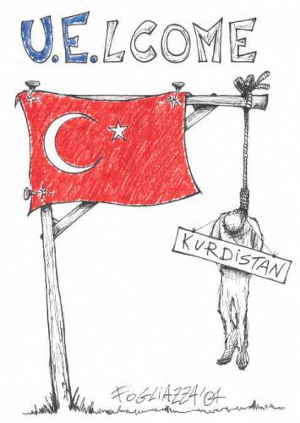
Il riconoscimento del genocidio:
-La maggior parte degli storici crede che il progetto politico
dei Giovani Turchi mirasse a creare uno Stato turco
etnicamente omogeneo.
-Altri studiosi sostengono l'inesistenza di un progetto di
genocidio. Il governo turco continua ancora oggi a rifiutare
di riconoscere il genocidio ai danni degli armeni ed è
questa una delle cause di Tensione tra Unione Europea
e Turchia.
-Una recente legge francese punisce con il carcere la
negazione del genocidio armeno. Invece, la magistratura
turca punisce con l'arresto e la reclusione fino a tre anni
il nominare in pubblico l'esistenza del genocidio degli
armeni in quanto gesto anti-patriottico.
-Furono utilizzati vari espedienti per mantenere il silenzio.
Le tensioni tra Unione Europea e Turchia:
In vista dell'ingresso della Turchia nell'Unione Europea il negazionismo del governo turco
ha creato difficoltà al negoziato. Il 17 novembre del 2000 la camera dei deputati italiana,
sulla scia del Parlamento Europeo e dello Stato Vaticano, ha votato una risoluzione che
riconosce il genocidio armeno e invita la Turchia a fare i conti con la propria storia.

Slide 7
CRONOLOGIA
1894 – inizio primo Genocidio Armeni
1896 – fine primo Genocidio Armeni
1915 – inizio secondo Genocidio Armeni
1916 – fine secondo Genocidio Armeni
1918 – caduta dei Giovani Turchi; istituzione Corte Marziale
1942 – tassa sulla ricchezza
1955 – nuovo massacro armeni e greci
1992 – chiusi i confini tra Turchia e Armenia
1993 – i Turchi preparano un’ invasione in Armenia
Per saperne di più:
http://freeweb.dnet.it/liberi/genoc_armeno/genoc_arm.htm
Lavoro di : Marco Cabitza, Marco Onnis, Giacomo Piras, Fabio Demurtas
Supervisore: Ettore Martinez

